Slide 1



TIẾNG VIỆT 1

Slide 2

Khởi động
1

Slide 3

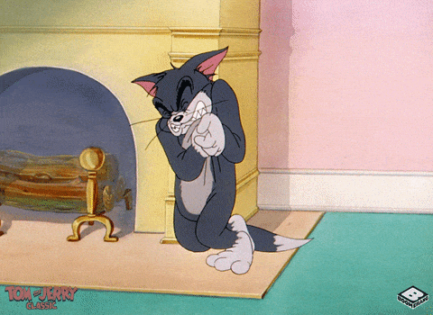
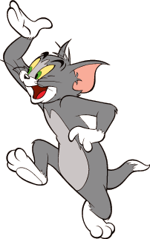
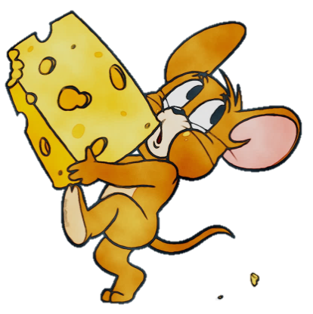
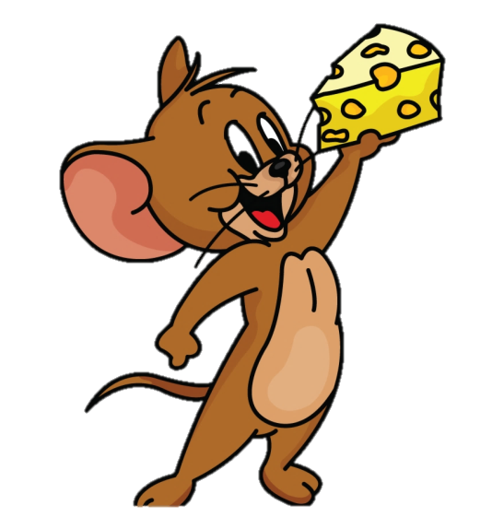
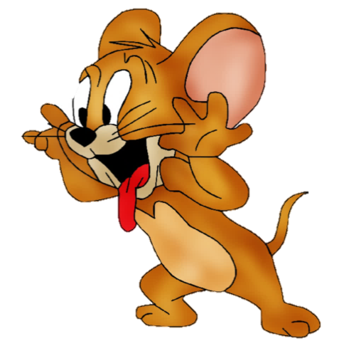

Click vào các con chuột để đi đến câu hỏi.
Đến silde câu hỏi, GV click vào con chuột ở góc để quay về.
Khi 4 con chuột biến mất, enter là con mèo buồn bã xuất hiện.
Sau khi đã hiểu, GV xoá text Box này nhé!
Đi đến bài học

Slide 4
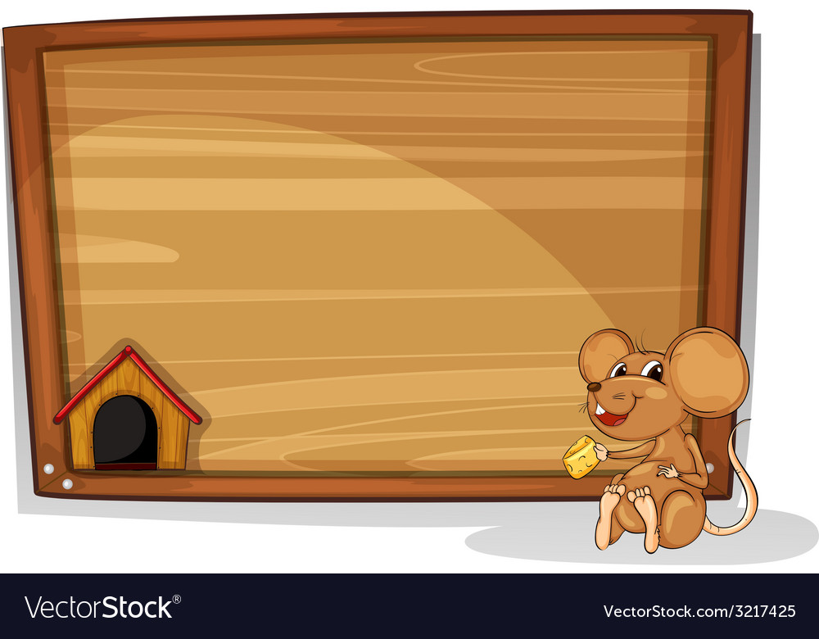
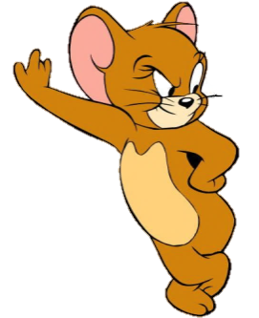
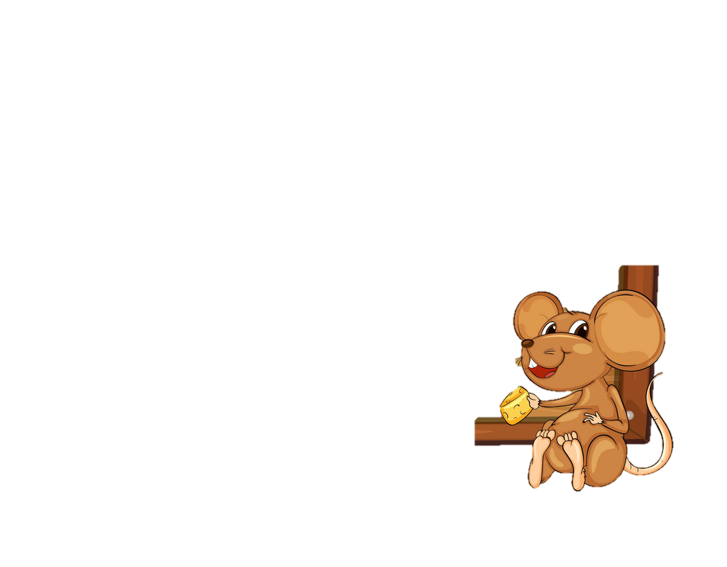
hé ho
hổ
Notes:
Click vào con chuột đang ăn để quay lại

Slide 5
li lọ
lỡ
Notes:
Làm miệng

Slide 6
h l
hồ le
Notes:
Làm miệng

Slide 7

Notes:
Làm miệng

